Slide 1
MathKGZ --
Ондуктар –Орундардын мааниси - Сабак
Бул ресурс математикалык ыкманын жандуу демонстрацияларын камсыз кылат.
Анимацияларды текшерип, сабагыңызга КЕРЕГИ ЖОК слайддарды ӨЧҮРҮП САЛЫҢЫЗ.

Slide 2
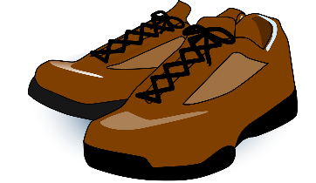
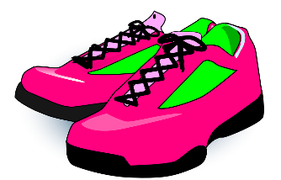
Кайсы бут кийим кымбатыраак?
Канча акчага көбүрөөк?
Биз кайдан билебиз?
2750.66 сом
2784.32 сом

Slide 3

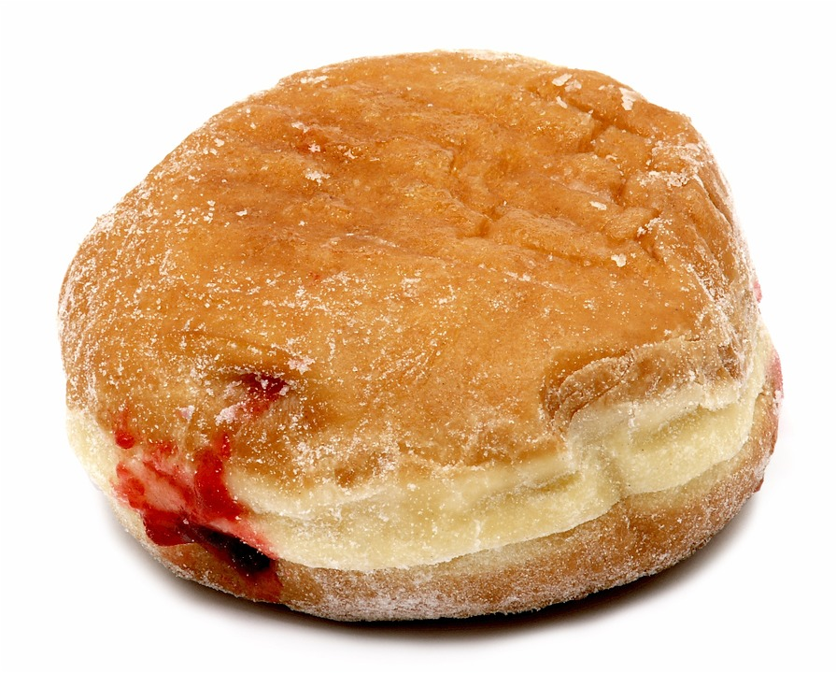
Кайсы таттуу нан кымбатыраак?
Канча акчага көбүрөөк?
Биз кайдан билебиз?
91.99 сом
94.23 сом

Slide 4
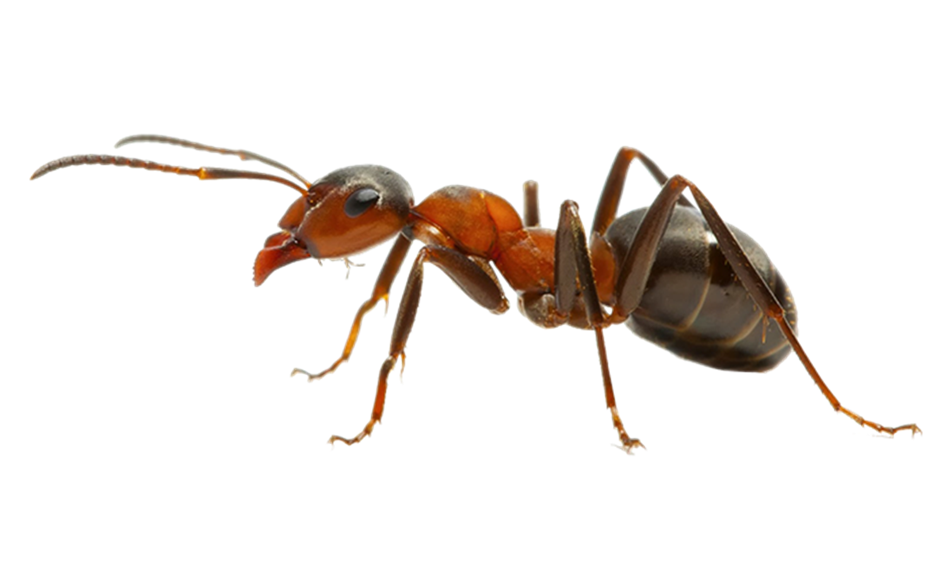
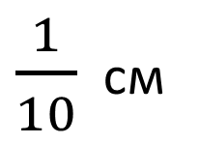
1 см
1.1 см
Кумурскалардын узундугундагы
айырма канча?
$\frac{1}{10}$ см
0.1 см
сантиметрдин ондон бир бөлүгү

Slide 5
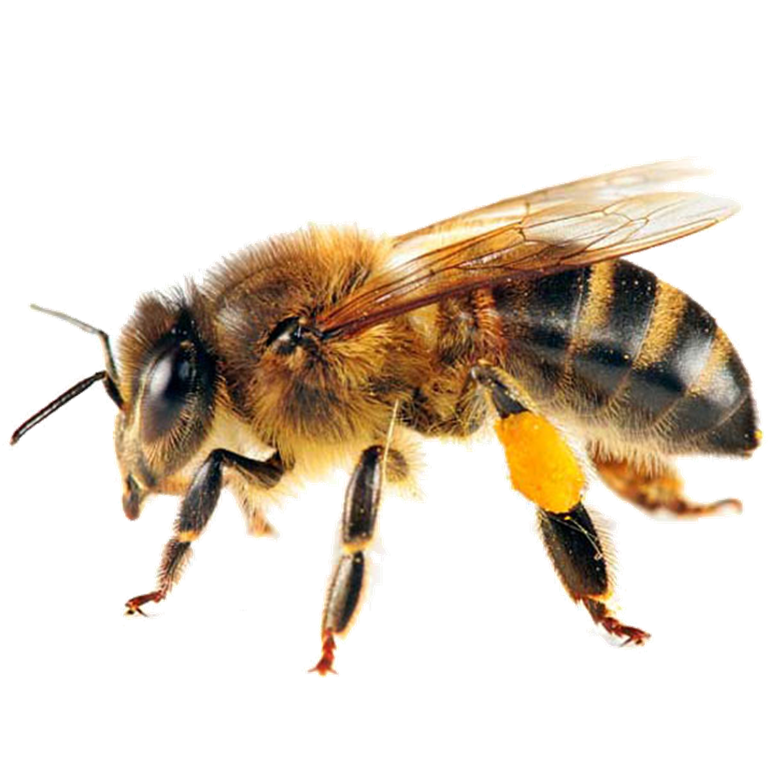
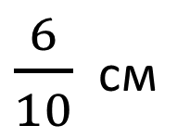
Аары канчалык
узун?
1.6 см
1 см
$\frac{6}{10}$ см
0.6 см
сантиметрдин ондон алты бөлүгү

Slide 6
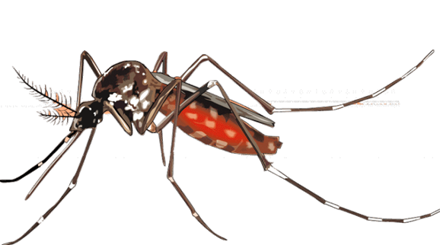
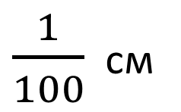
Чиркейлердин узундук
айырмасы канча?
0.75 см
0.74 см
$\frac{1}{100}$ см
0.01 см
сантиметрдин жүздөн бир бөлүгү

Slide 7
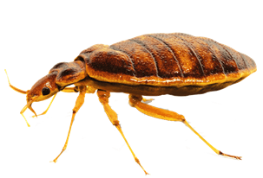
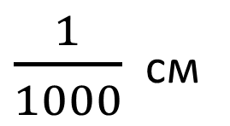
0.823 см
0.824 см
Керебет куртунун узундук
айырмасы канча?
$\frac{1}{1000}$ см
0.001 см
сантиметрдин миңден бир бөлүгү

Slide 8

Ар бир жуп үчүн кайсы
курт-кумурска узунураак?
А
Х
2.08 cm
3.21 cm
2.1 cm
3.19 cm
Б
У
Г
К
0.51 cm
0.2598 cm
0.499 cm
0.26 cm
Н
Л
not to
scale

Slide 9
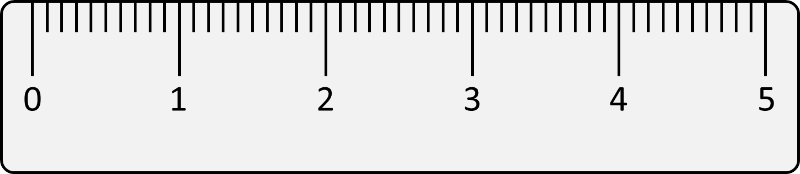
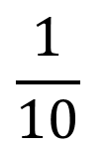
$$\frac{1}{10}$$
бир миллиметр
сантиметрдин ондон бир бөлүгү
бир сантиметр

Slide 10
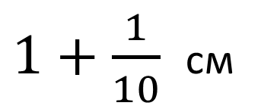
Кумурсканын узундугун ченесек.
Ондук:
1.1 см
$1+\frac{1}{10}$ см
Бөлчөк:

Slide 11
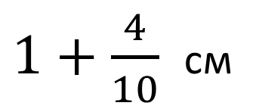
Аарынын узундугун ченесек.
Ондук:
1.4 см
$1+\frac{4}{10}$ см
Бөлчөк:

Slide 12
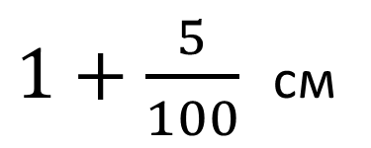
0,1 смдин жарымы эмнеге барабар?
Ондук:
1.05 см
Кумурсканын узундугун ченелген.
$1+\frac{5}{100}$ см
Бөлчөк:

Slide 13
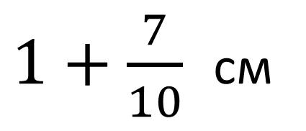
1.7 см
Сызгычтын ордуна аары
микроскоптун жардамы менен өлчөнөт.
Бөлчөк суммасы:
$1+\frac{7}{10}$ см

Slide 14
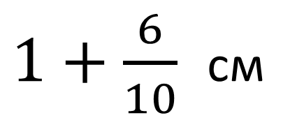
1.6 см
Сызгычтын ордуна аары
микроскоптун жардамы менен өлчөнөт.
Бөлчөк суммасы:
$1+\frac{6}{10}$ см

Slide 15
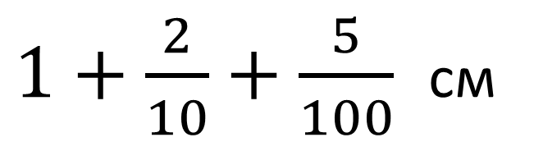
1.25 см
Сызгычтын ордуна аары
микроскоптун жардамы менен өлчөнөт.
Бөлчөк суммасы:
$1+\frac{2}{10}+\frac{5}{100}$ см

Slide 16
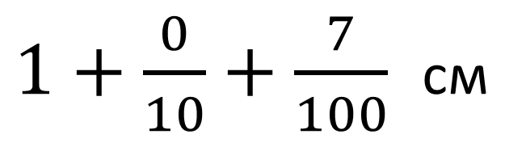
1.07 см
Сызгычтын ордуна аары
микроскоптун жардамы менен өлчөнөт.
Бөлчөк суммасы:
$1+\frac{0}{10}+\frac{7}{100}$ см

Slide 17
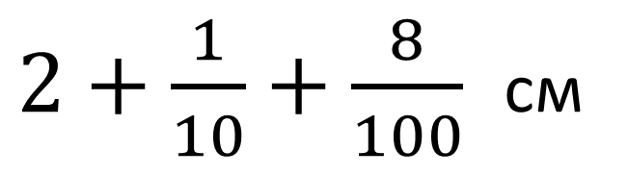
2.18 см
Сызгычтын ордуна аары
микроскоптун жардамы менен өлчөнөт.
Бөлчөк суммасы:
$2+\frac{1}{10}+\frac{8}{100}$ см

Slide 18
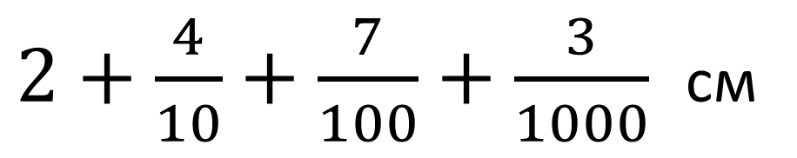
2.473 см
Сызгычтын ордуна аары
микроскоптун жардамы менен өлчөнөт.
Бөлчөк суммасы:
$2+\frac{4}{10}+\frac{7}{100}+\frac{3}{1000}$ см

Slide 19


28.57
жыйырма сегиз бүтүн жүздөн элүү жети
жыйырма сегиз бүтүн беш жети
Кайсынысы түшүнүктүү?

Slide 20


171.302
жүз жетимиш бир бүтүн жүздөн үч жүз эки
жүз жетимиш бир бүтүн үч нөл эки
Үтүрдөн кийинки бөлчөк бөлүктөгү сандардын биринчиси ондук мааниде,
экинчиси жүздүк мааниде, үчүнчүсү миңдик мааниде,
кийинкиси он миңдик ж.б. уланган тартипте турат окулат

Slide 21
Берилген ондук сандарды окуп көргүлөчү
1.6
222.02
23.9
540.617
56.81
1528.309
101.56
4273.5902

Slide 22
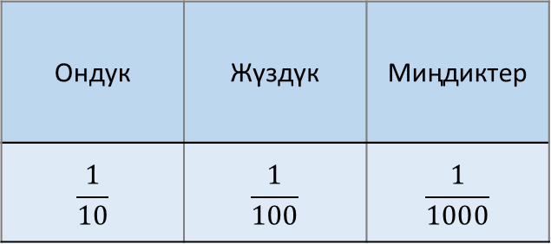
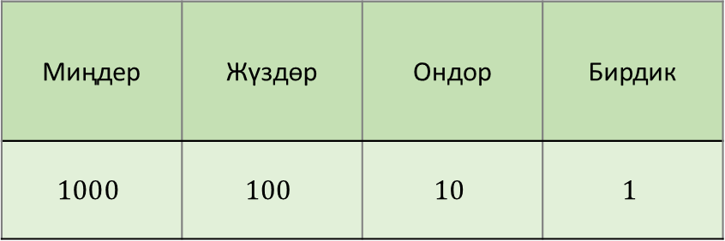
Орундардын мааниси диаграммасы
Ондук чекит
Бүтүн сандар
×10
×10
×10
×10
×10
×10
Миңдер | Жүздөр | Ондор | Бирдик
$$1000$$ | $$100$$ | $$10$$ | $$1$$
Ондук | Жүздүк | Миңдиктер
$$\frac{1}{10}$$ | $$\frac{1}{100}$$ | $$\frac{1}{1000}$$
÷10
÷10
÷10
÷10
÷10
÷10
"Дека" латын тилинен 10 дегенди билдирет.
Ар бир орундун мааниси коңшусунан(оң жагы же сол жагы)
10 эсе чоң же кичине дегенди билдирет.
Ондук сандар

Slide 23
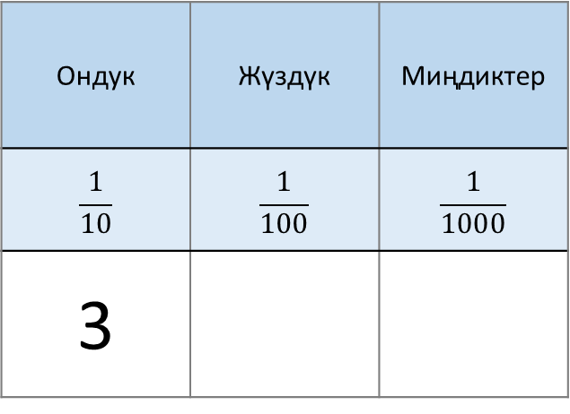
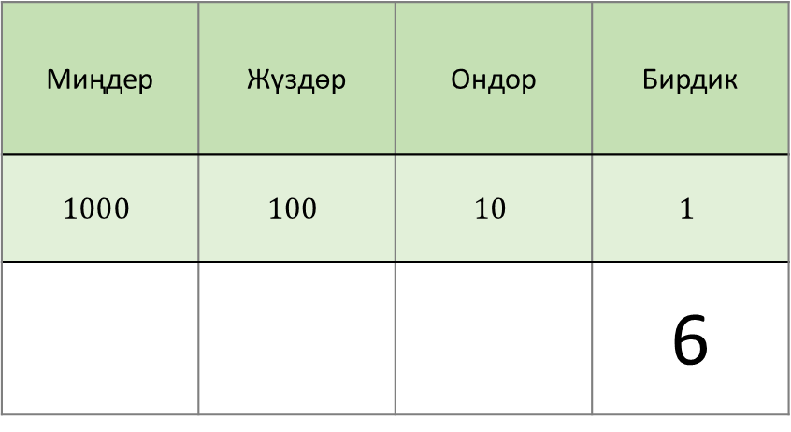
Орундардын мааниси диаграммасы
6.3
Миңдер | Жүздөр | Ондор | Бирдик
$$1000$$ | $$100$$ | $$10$$ | $$1$$
 |  |  | 6
Ондук | Жүздүк | Миңдиктер
$$\frac{1}{10}$$ | $$\frac{1}{100}$$ | $$\frac{1}{1000}$$
3
3 санынын мааниси кандай?

Slide 24
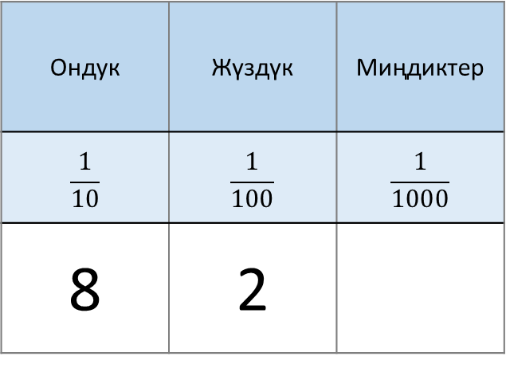
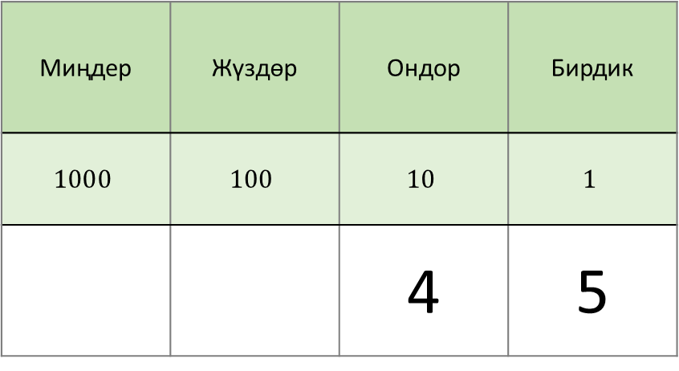
Орундардын мааниси диаграммасы
45.82
Миңдер | Жүздөр | Ондор | Бирдик
$$1000$$ | $$100$$ | $$10$$ | $$1$$
 |  | 4 | 5
Ондук | Жүздүк | Миңдиктер
$$\frac{1}{10}$$ | $$\frac{1}{100}$$ | $$\frac{1}{1000}$$
8 | 2
2 санынын мааниси кандай?

Slide 25
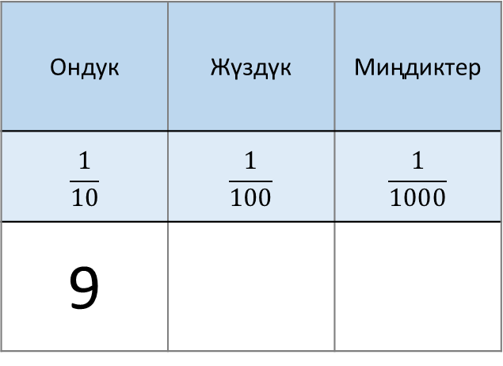
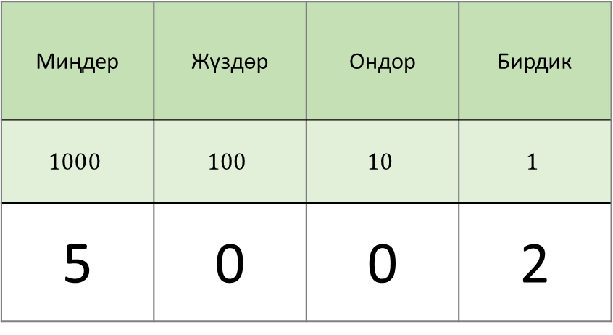
Орундардын мааниси диаграммасы
5002.9
Миңдер | Жүздөр | Ондор | Бирдик
$$1000$$ | $$100$$ | $$10$$ | $$1$$
5 | 0 | 0 | 2
Ондук | Жүздүк | Миңдиктер
$$\frac{1}{10}$$ | $$\frac{1}{100}$$ | $$\frac{1}{1000}$$
9
9 санынын мааниси кандай?

Slide 26
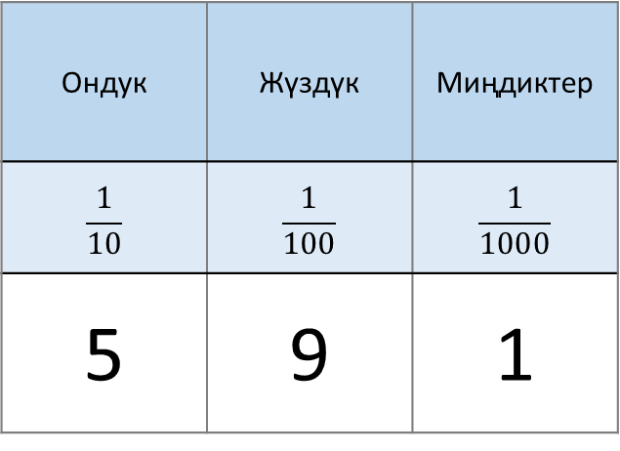
Орундардын мааниси диаграммасы
6.591
Миңдер | Жүздөр | Ондор | Бирдик
$$1000$$ | $$100$$ | $$10$$ | $$1$$
 |  |  | 6
Ондук | Жүздүк | Миңдиктер
$$\frac{1}{10}$$ | $$\frac{1}{100}$$ | $$\frac{1}{1000}$$
5 | 9 | 1
1 санынын мааниси кандай?

Slide 27
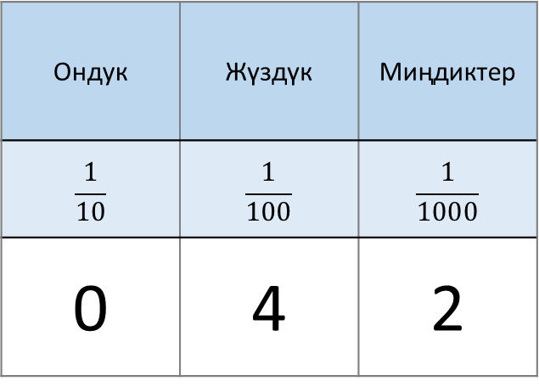
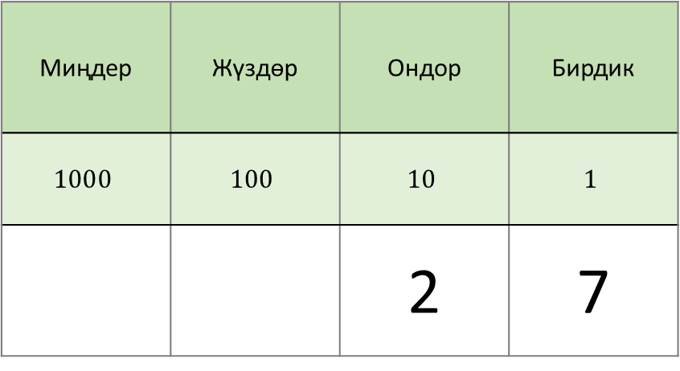
Орундардын мааниси диаграммасы
27.042
Миңдер | Жүздөр | Ондор | Бирдик
$$1000$$ | $$100$$ | $$10$$ | $$1$$
 |  | 2 | 7
Ондук | Жүздүк | Миңдиктер
$$\frac{1}{10}$$ | $$\frac{1}{100}$$ | $$\frac{1}{1000}$$
0 | 4 | 2
4 санынын мааниси кандай?

Slide 28
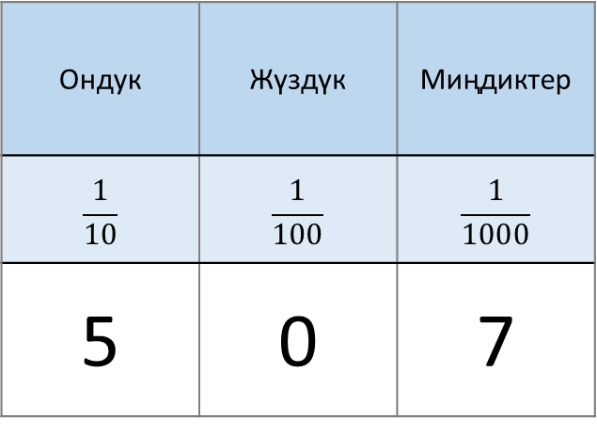
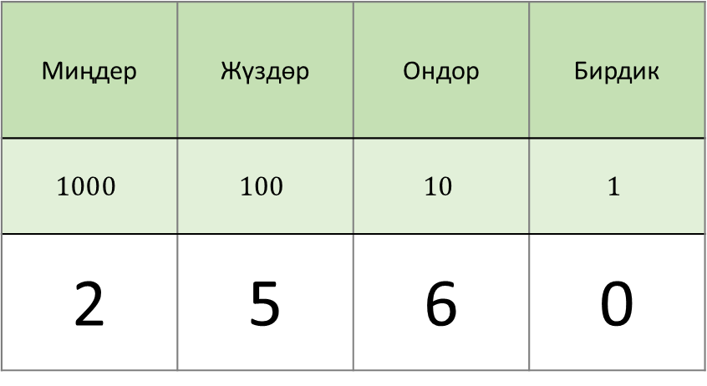
Орундардын мааниси диаграммасы
2560.507
Миңдер | Жүздөр | Ондор | Бирдик
$$1000$$ | $$100$$ | $$10$$ | $$1$$
2 | 5 | 6 | 0
Ондук | Жүздүк | Миңдиктер
$$\frac{1}{10}$$ | $$\frac{1}{100}$$ | $$\frac{1}{1000}$$
5 | 0 | 7
7 санынын мааниси кандай?

Slide 29
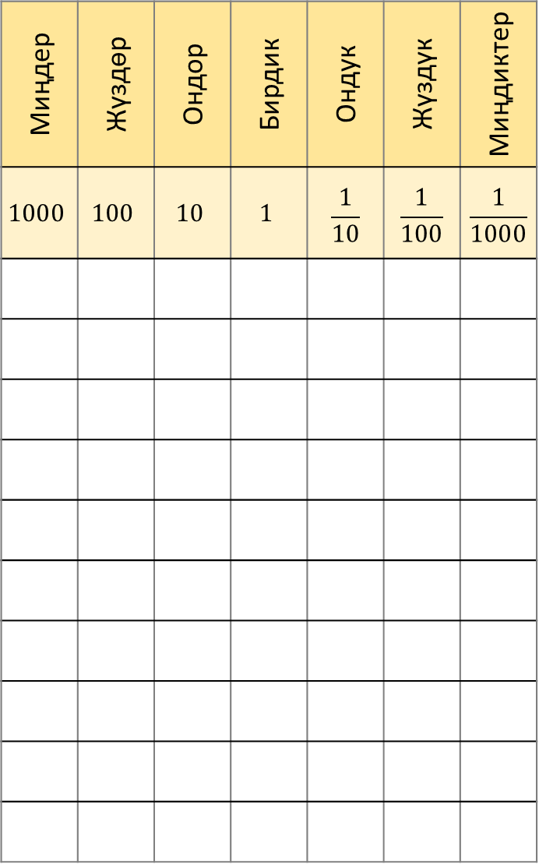
Миңдер | Жүздөр | Ондор | Бирдик | Ондук | Жүздүк | Миңдиктер
$$1000$$ | $$100$$ | $$10$$ | $$1$$ | $$\frac{1}{10}$$ | $$\frac{1}{100}$$ | $$\frac{1}{1000}$$
Берилген сандарды орундардын мааниси
диаграммасына жайгаштырыңыз.
4.2
21.4
347.1
6.84
97.03
3.164
28.647
4111.8
6513.41
8021.0594
Ар бир сандагы 4түн маанисин окуп бер.
Ар бир санды туура окуп бере аласызбы?

Slide 30
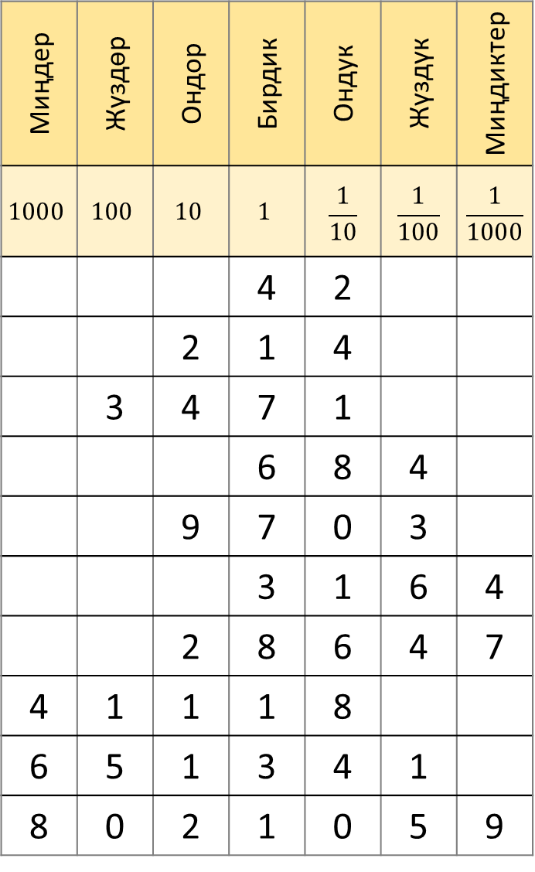
Миңдер | Жүздөр | Ондор | Бирдик | Ондук | Жүздүк | Миңдиктер
$$1000$$ | $$100$$ | $$10$$ | $$1$$ | $$\frac{1}{10}$$ | $$\frac{1}{100}$$ | $$\frac{1}{1000}$$
 |  |  | 4 | 2
 |  | 2 | 1 | 4
 | 3 | 4 | 7 | 1
 |  |  | 6 | 8 | 4
 |  | 9 | 7 | 0 | 3
 |  |  | 3 | 1 | 6 | 4
 |  | 2 | 8 | 6 | 4 | 7
4 | 1 | 1 | 1 | 8
6 | 5 | 1 | 3 | 4 | 1
8 | 0 | 2 | 1 | 0 | 5 | 9
Берилген сандарды орундардын мааниси
диаграммасына жайгаштырыңыз.
4.2
21.4
347.1
6.84
97.03
3.164
28.647
4111.8
6513.41
8021.0594
он миңден төрт
Ар бир сандагы 4түн маанисин окуп бер.
Ар бир санды туура окуп бере аласызбы?
4

Slide 31
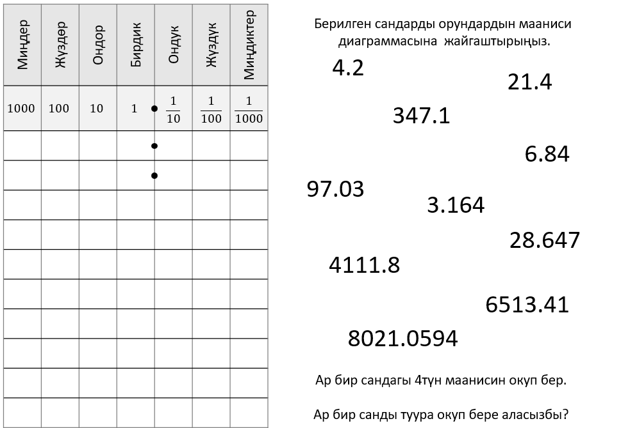

Slide 32
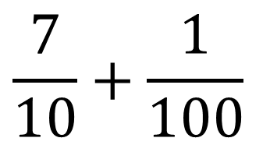
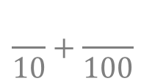
0.71
Берилген ондуктун , бөлүүчү
саны 10 санынын
көбөйтүндүлөрү
Берилген ондукту бөлчөктөрдүн жардамы менен сүрөттөп бергиле.
$$\frac{}{10}+\frac{}{100}$$
$$\frac{7}{10}+\frac{1}{100}$$

Slide 33
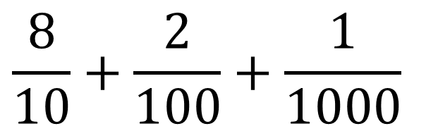
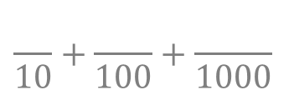
0.821
Берилген ондукту бөлчөктөрдүн жардамы менен сүрөттөп бергиле.
$$\frac{}{10}+\frac{}{100}+\frac{}{1000}$$
$$\frac{8}{10}+\frac{2}{100}+\frac{1}{1000}$$

Slide 34
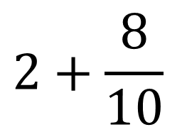
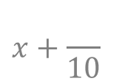
2.8
Берилген ондукту бүтүн сандын жана бөлчөктөрдүн жардамы менен сүрөттөп бергиле.
$$x+\frac{}{10}$$
$$2+\frac{8}{10}$$

Slide 35
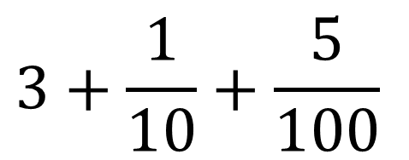
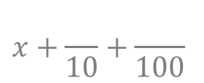
3.15
Берилген ондукту бүтүн сандын жана бөлчөктөрдүн жардамы менен сүрөттөп бергиле.
$$x+\frac{}{10}+\frac{}{100}$$
$$3+\frac{1}{10}+\frac{5}{100}$$

Slide 36
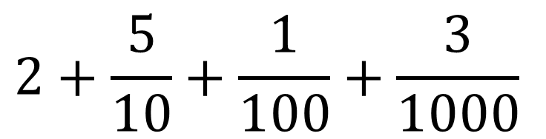
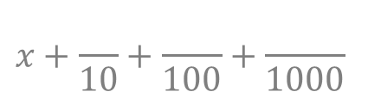
2.513
Берилген ондукту бүтүн сандын жана бөлчөктөрдүн жардамы менен сүрөттөп бергиле.
$$x+\frac{}{10}+\frac{}{100}+\frac{}{1000}$$
$$2+\frac{5}{10}+\frac{1}{100}+\frac{3}{1000}$$

Slide 37
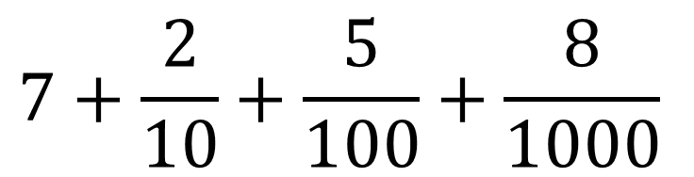
7.258
Берилген ондукту бүтүн сандын жана бөлчөктөрдүн жардамы менен сүрөттөп бергиле.
$$x+\frac{}{10}+\frac{}{100}+\frac{}{1000}$$
$$7+\frac{2}{10}+\frac{5}{100}+\frac{8}{1000}$$

Slide 38
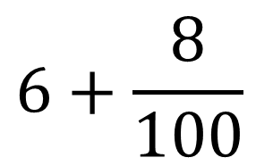

6.08
Берилген ондукту бүтүн сандын жана бөлчөктөрдүн жардамы менен сүрөттөп бергиле.
$$x+\frac{}{100}$$
$$6+\frac{8}{100}$$

Slide 39

5.009
Берилген ондукту бүтүн сандын жана бөлчөктөрдүн жардамы менен сүрөттөп бергиле.
$$x+\frac{}{10}+\frac{}{100}+\frac{}{1000}$$
$$5+\frac{9}{1000}$$

Slide 40

2.103
Берилген ондукту бүтүн сандын жана бөлчөктөрдүн жардамы менен сүрөттөп бергиле.
$$x+\frac{}{10}+\frac{}{100}+\frac{}{1000}$$
$$2+\frac{1}{10}+\frac{3}{1000}$$

Slide 41

7.0107
Берилген ондукту бүтүн сандын жана бөлчөктөрдүн жардамы менен сүрөттөп бергиле.
$$x+\frac{}{10}+\frac{}{100}+\frac{}{1000}$$
$$7+\frac{1}{100}+\frac{7}{10000}$$

Slide 42










Берилген ондукту бөлчөктөрдүн жардамы менен көрсөтүп бергиле.
0.35
2.06
0.172
4.045
7.308
$$\frac{3}{10}+\frac{5}{100}$$
$$2+\frac{6}{100}$$
$$\frac{1}{10}+\frac{7}{100}+\frac{2}{1000}$$
$$4+\frac{4}{100}+\frac{5}{1000}$$
$$7+\frac{3}{10}+\frac{8}{1000}$$
Берилген суммаларды ондуктар түрүндө көрсөт.
$$\frac{2}{10}+\frac{9}{100}$$
$$5+\frac{7}{100}$$
$$\frac{5}{10}+\frac{2}{100}+\frac{9}{1000}$$
$$\frac{6}{100}+\frac{3}{1000}$$
$$\frac{13}{10}+\frac{4}{100}+\frac{7}{1000}$$
0.29
5.07
0.529
0.063
1.347
Окулушуна карап ондук бөлчөктөрдү цифралар менен жазгыла:
а) Беш бүтүн ондон уч
5.3
г) Үч бүтүн миңден алты
3.006
б) Эки бүтүн жүздөн 4
2.04
д) Жети бүтүн жүздөн жыйырма алты
7.26
в) Бир бүтүн ондон 2
1.2
е) Эки бүтүн миллиондон үч
2.000003

Slide 43
Суроолор барбы?
Комментарийлер?
Сунуштар?
…же ката таптыңызбы!?
Түрдүү пикирлер үчүн ыраазычылык билдиребиз.
Сураныч, электрондук кат жөнөтүңүз:
mathematicskgz@gmail.com

